Slide 1

Pr jet smartpatate: La Ninja Patate
Eva Pierrini Logan lamouar hugo Leboeuf
Projet A1 2016

Slide 2

Contexte du projet
Nous avions seulement 2 jours pour réaliser une «SmartPatate».
Nous devions programmer la détection de 3 types de contact avec la patate :
Touché à un doigt
Touché à deux doigts
Saisi à pleine main

Slide 3
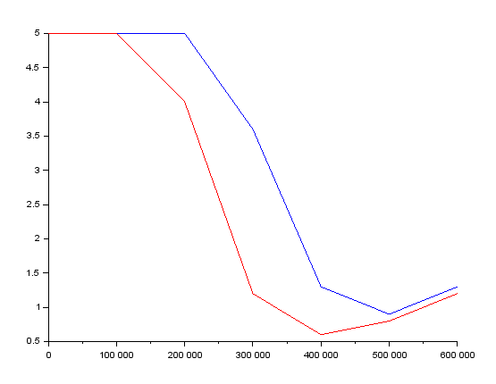
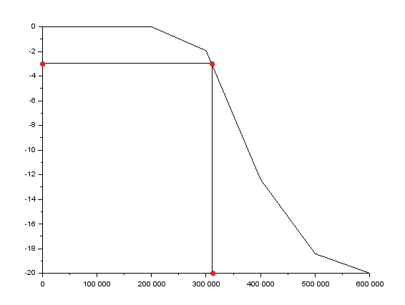
Résultat des expériences menées
Plage de 100MHz à 500MHz.
Différence significative de tension crête.
Chute de la tension quand il y a contact avec l’électrode.

Slide 4
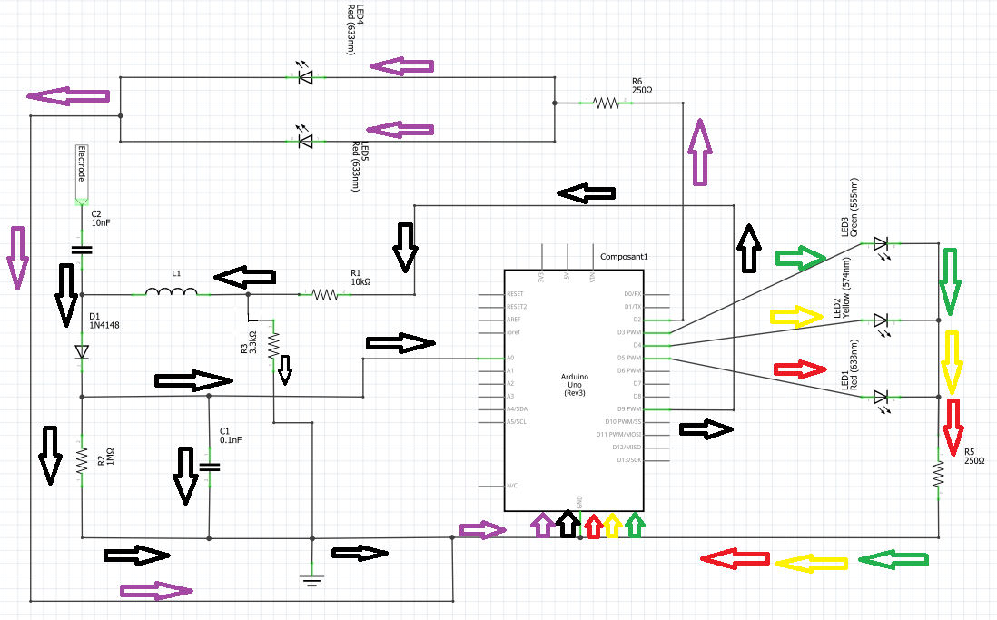
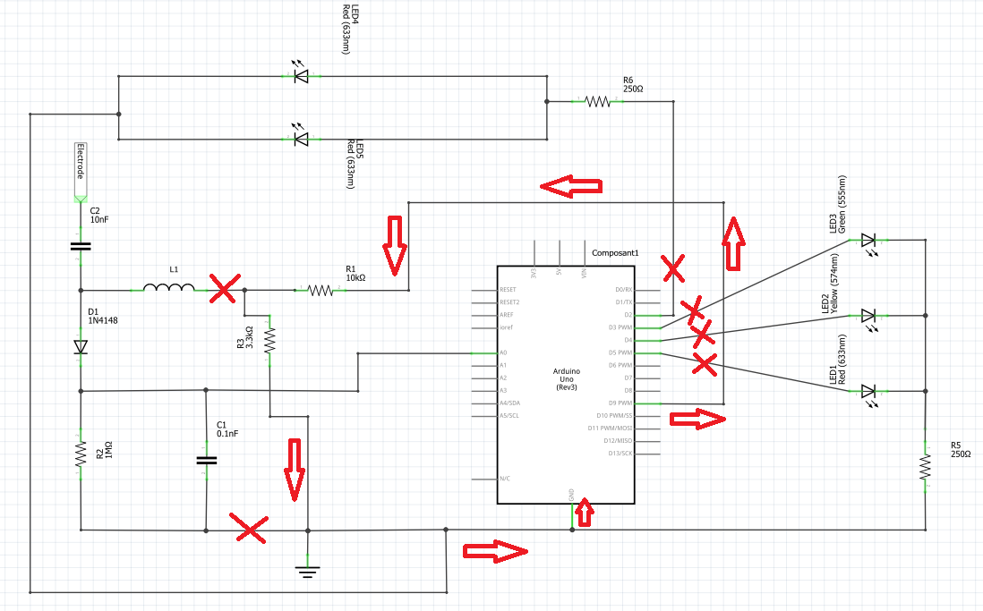
Explication du fonctionnement du circuit et du fonctionnement du capteur

Slide 5
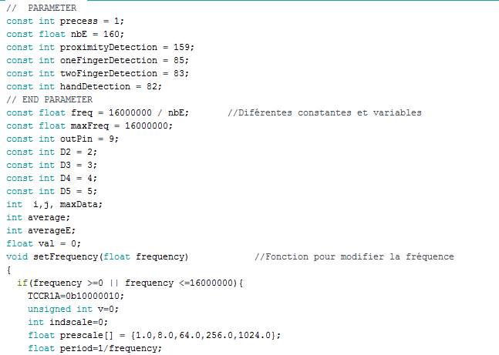
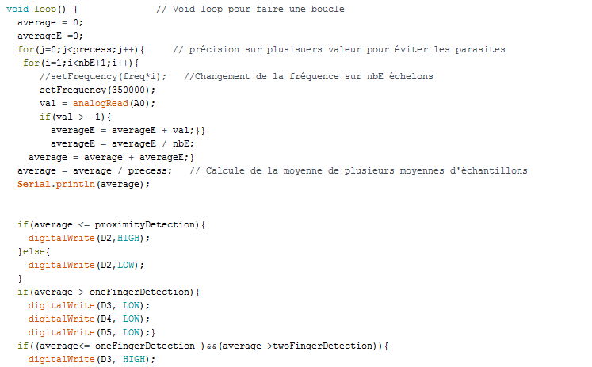
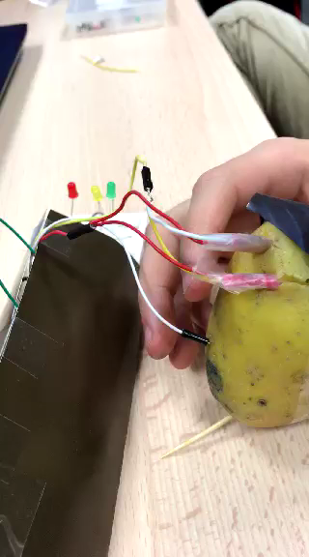
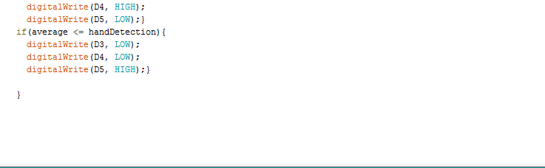
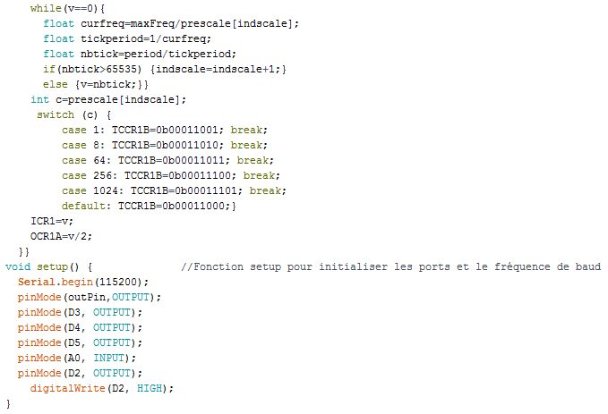
Présentation du prototype

Slide 6
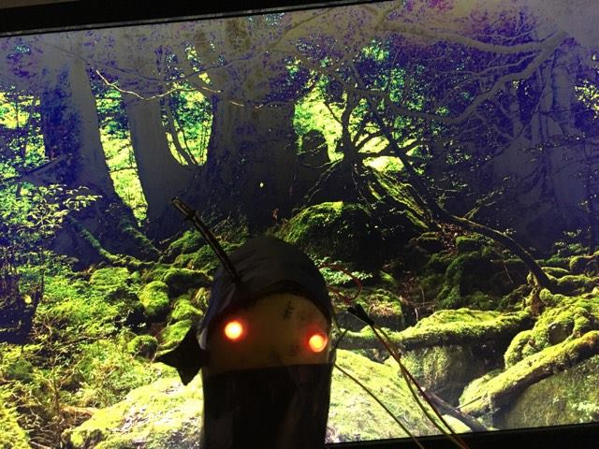
Bilan du projet

